Slide 1
Sådan sikres forsyningen med næringsstoffer til majs
Landskonsulent Martin Mikkelsen
Planter og Miljø

Slide 2
Indhold
Generelle forhold
Udvalgte næringsstoffer

Slide 3
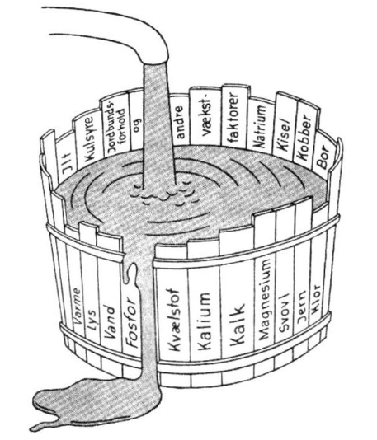
Alle i tilstrækkelige mængder
Nok vand
God jordstruktur
Rt OK

Slide 4
Planteanalyser 11 forsøg 2011-2012
6
5
4
3,7
3
2
2,0
1
0
30/5
20/6
10/7
30/7
19/8
Kilde Oversigten 2012, s. 426

Slide 5
Planteanalyser 11 forsøg 2011-2012
0,8
0,7
0,6
0,5
0,4
0,3
0,29
0,2
0,21
0,12
0,1
0
30/5
20/6
10/7
30/7
19/8
Oversigten 2012, s. 426

Slide 6
Planteanalyser 11 forsøg 2011-2012
200
180
160
140
120
100
80
60
40
34
20
22
4,9
0
30/5
20/6
10/7
30/7
19/8
Kilde Oversigten 2012, s. 426

Slide 7
40 ton kvæggylle pr. ha min. og maks. indhold i 29 analyser kvæggylle okt. 2014
157 kg N pr. ha
JB 1 vandet
140 kg pr. ha
28 kg pr. ha
17 kg pr. ha
13 kg pr. ha
= Norm/bortførsel ved 14 ton TS pr. ha
Analyser ikke publiceret

Slide 8
Optagelse af næringsstoffer
Kvælstof
Senest midt i juni
(st. 16-18)
Juni
Juli
Aug.
Sept.
SP ber. nr. 1741

Slide 9
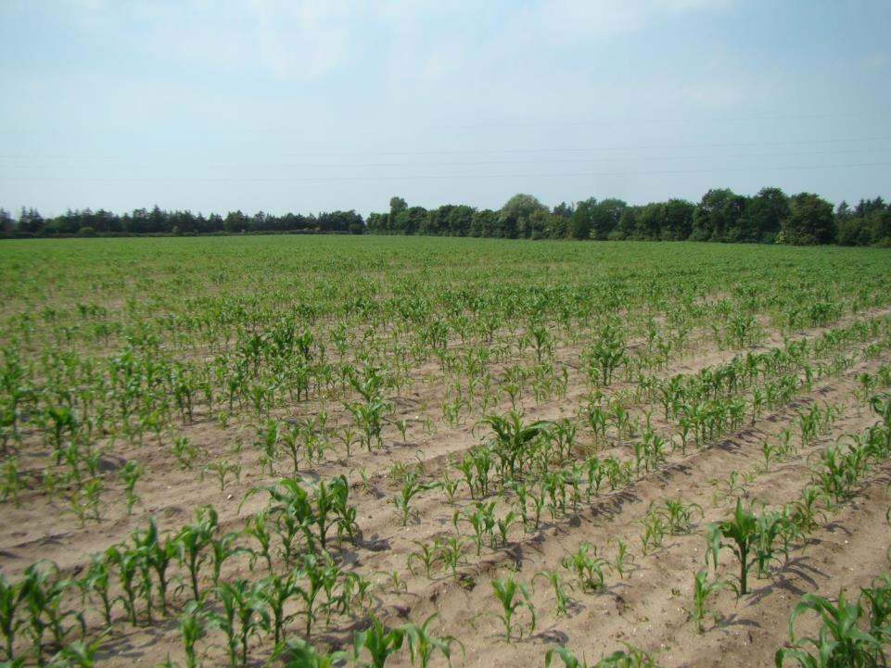
Sandjord
Kløvergræs skal nedvisnes om efteråret eller pløjes senest 1. marts
Skal pakkes
Foto: Helge Lund, Kolding Herreds Landbrugsforening

Slide 10
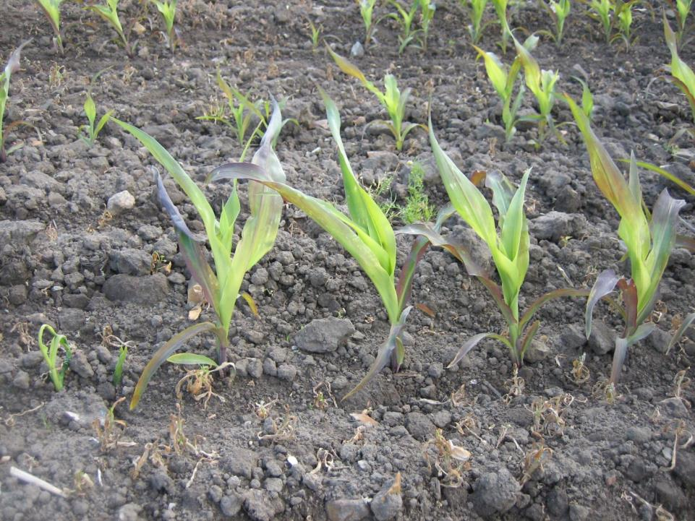
Lerjord skal vinterpløjes

Slide 11
Kvælstof

Slide 12
Optimal N-mængde til majshelsæd 16 forsøg 2010-2014
Gns. = 124 kg N pr. ha
Kilde: Oversigten 2014, side 393

Slide 13
Gødskning af majs i vækstperioden 3 forsøg 2014 (JB 1 uden vanding)
Total N i gylle pr. ha | Udbytte og merudb., a.e. pr. ha
150 N i gylle før såning | 117,5
150 N i gylle før såning m. nitrifikationshæmmer**) | +7,8
75 N i gylle før såning 75 i gylle m. slanger, 11. juni, st. 18 | +7,6
75 N i gylle før såning 53 N NS 27-4, 11. juni, st. 18 | +8,6
150 N i gylle nedfældet 11. juni, st. 18 | +3,2
LSD | 9,6
* Derudover er placeret 30 kg N pr. ha ved såning
** Gennemsnit af N-lock og Piadin
Kilde: Oversigten 2014, side 399

Slide 14
Nitrifikationshæmmer
Hæmmer bakterier, som omdanner ammoniun til nitrat
I forsøgene er anvendt 2,5 liter N-lock pr. ha og 5 liter Piadin pr. ha
Piadin koster ca. 35 kr. pr. liter

Slide 15
Gødskning af majs i vækstperioden 3 forsøg 2014
Pr. ha | a.e. NEL₂₀ pr. ha
100 N*) lige efter såning | 134,1
50 N*) lige efter såning 50 N 26.-27. juni, st. 31-37 | -9,0
50 N*) lige efter såning 50 N 1.-17. juli, st. 51 | -8,0
LSD | ns
*) +23 kg N pr. ha placeret ved såning
Kilde: Oversigten 2014, side 393

Slide 16
Kvælstof - konklusion
JB 1 i nedbørsrige egne
Tilsætning af nitrifikationshæmmer i gylle udbragt før pløjning
Udbringning af en del af gyllen i st. 15-18
Udbringning af en del af kvælstoffet i handelsgødning i st. 15-18
Lerjord, som vinterpløjes
Gylle udbringes i st. 15
Bladgødskning med N er en nødløsning
I begyndelsen af juli
Amidbaseret gødning
Undgå varmt, solrigt og tørt vejr
Bland ikke med Opera

Slide 17
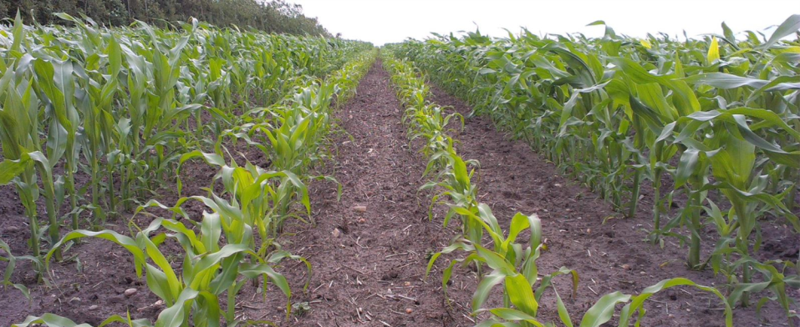
Fosfor
Fjerner 25-35 kg fosfor pr. ha
Denne mængde tilføres som regel med gylle
Merudbytte for placeret fosfor
Foto: Martin Mikkelsen, Seges

Slide 18
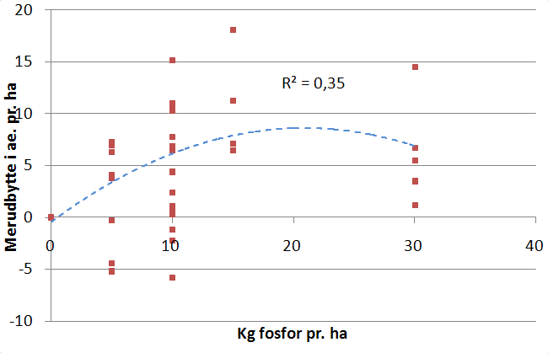
Sammenhæng mellem tilførsel af fosfor i startgødning og merudbyttet for tilførsel af fosfor. 18 forsøg 2003-2007
Oversigten 2003-2007

Slide 19
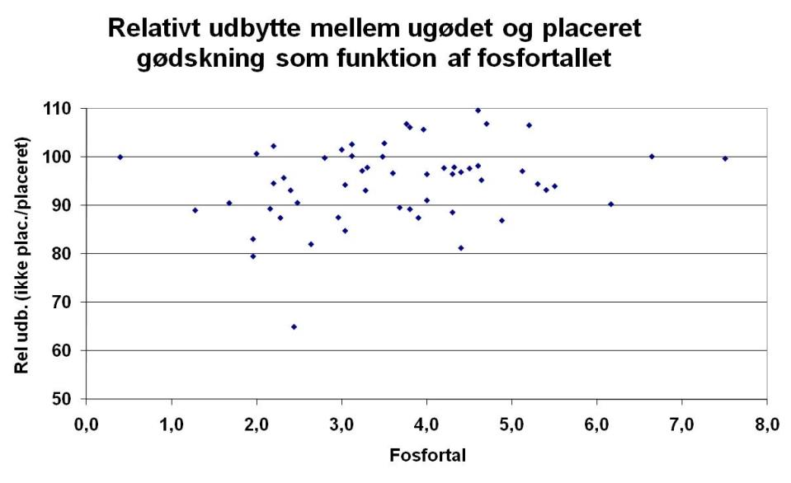
I gns. af 58 forsøg mellem 1973 og 2003 5 pct. mer-
udbytte for at placere fosfor

Slide 20
Anbefaling af fosfor i startgødning til majs:
 | Fosfortal
 | 2 | 4 | 6
Gode muligheder for rodudvikling¹⁾ | 15 | 10 | 0
Dårlige muligheder for rodudvikling ²⁾ | 15 | 15 | 10
LandbrugsInfo.dk

Slide 21
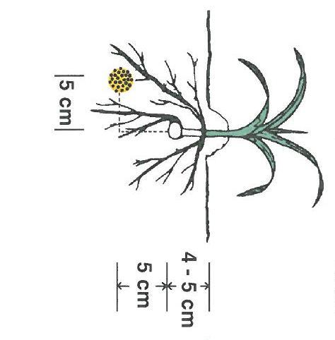
Placering af gødning til majs
Sekundærrod
Primærrod

Slide 22
Kalium til majs 13 forsøg 2010-2012
Kilde Oversigten 2012, s. 426

Slide 23
Konklusion - kalium
Ved kaliumtal under 5 skal tilføres mindst bortført mængde

Slide 24
Mangan og bor
Tilstrækkelige mængder i jorden
Tilstrækkelige mængder med husdyrgødning
Lille tilgængelighed
Løs og tør sandjord
Højt reaktionstal

Slide 25
Mangan til majs
 | 2 forsøg 2008 JB 1 | 2 forsøg 2014 JB 3,4
 | Udb. og merudb. a.e. pr. ha
Grundgødet | 139,8 | 112,8
2 x 2,5 kg mangansulfat*) | -0,4
2 x 2 l Biomangan 180**) |  | 5,8
LSD | 8,5 | ns
 | PEU-værdi (mangantester)
Før første sprøjtning | 72 | 75
7-14 dage efter 1. sprøjtning | 81 | 90
*) Medio juni og 2 uger senere.
**) 26. juni og 16. juli
Oversigten 2008 side 2016, Oversigten 2014 side 394

Slide 26
Mangan - konklusion
Manganmangel er normalt ikke et problem i majs
Mangantester er måske mindre pålidelig til at vise manganmangel i majs

Slide 27
Bor til majs
 | 2 forsøg 2008 JB 1 | 2 forsøg 2014 JB 3, 4
 | Udb. og merudb. a.e. pr. ha
Grundgødet | 139,8 | 112,8
1 liter Yara Vita Bortrac*) | 11,3
2 x 2 liter Biobor 150 **) |  | 9,8
LSD | 8,5 | ns
*) Medio juni.
**) 26. juni og 16. juli
Oversigten 2008 side 2016, Oversigten 2014 side 394

Slide 28
Bor til majs i startgødning 15 forsøg 1995-97
 | Udb. og merudb. a.e. pr. ha
NP uden bor | 113,7
NP med bor | -0,6
LSD | 2,5
Oversigten 1997 side 269

Slide 29
Bor - konklusion
Bormangel kan forekomme i majs især på sandjord under tørre forhold
200-300 g bor tilføres i st. 16-18
Ekstra behandling 2 uger senere kan være aktuel, hvis tør periode

Slide 30
Bladgødskning med blanding af næringsstoffer til majs
 | 2 forsøg 2008 JB 1 | 2 forsøg 2014 JB 3, 4
 | Udb. og merudb. a.e. pr. ha
Grundgødet | 139,8 | 112,8
5 l Yara Vita Zeatrel*) | -3,8
2 x 3 l Yara Vita Zeatrel**) |  | 4,2
LSD | 8,5 | ns
*) Medio juni.
**) 26. juni og 16. juli
Indhold pr. liter: 192 g fosfor, 62 g kalium, 40 g magnesium, 46 g zink. 38 kr. pr. liter
Oversigten 2008 side 2016, Oversigten 2014 side 394

Slide 31
Konklusion
Tilstrækkelige mængder
God jordstruktur
Gylleanalyser
Startgødning skal placeres i 10 cm dybde
Sandjord
Forfrugt kløvergræs nedvisnes om efteråret eller pløjes senest 1. marts
Jorden skal pakkes
Nitrifikationshæmmer i gylle før såning
Gylle i vækstperioden
Bor i st. 16-18 især under tørre forhold
Følg op med planteanalyser i juni ved mistanke om mangel

Slide 32
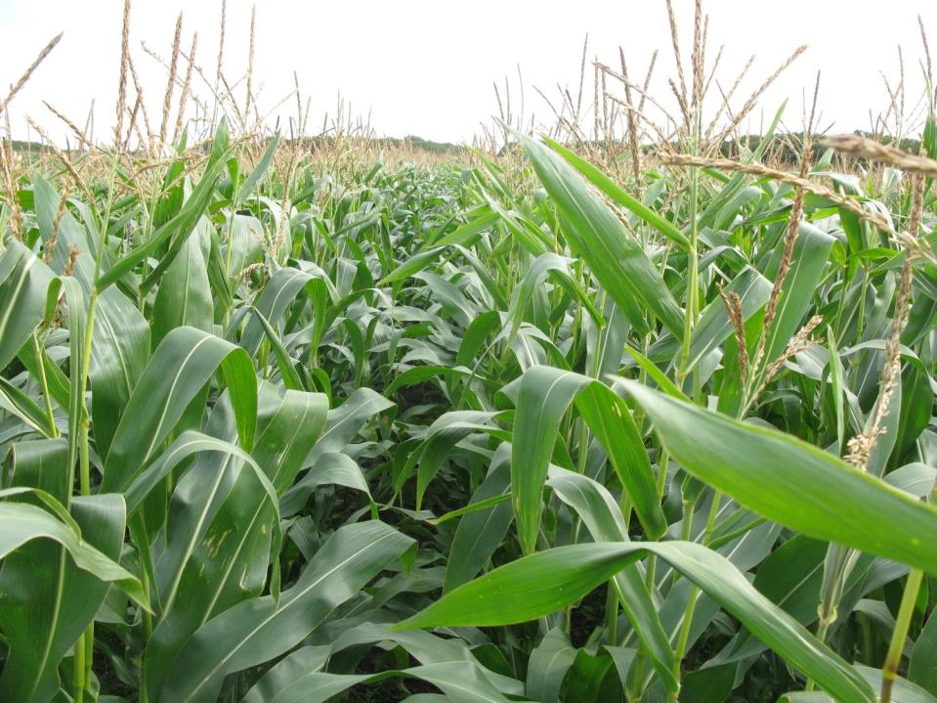
Hold fokus på den enkelte mark!
Tak for opmærksomheden

